Slide 1
Python 데이터 검색 데이터 정제
Moon Yong Joon

Slide 2
1. Urllib/request 2. Xml 3. Json 4. 정규표현식 5. 크롤링(bs4)

Slide 3
1. urllib/ request
Moon Yong Joon

Slide 4
Urllib 모듈
Moon Yong Joon

Slide 5
url 해석하기

Slide 6
URL 구조
URL은 scheme, host, port, path,query, fragment 등으로 구성됨
scheme:[//[user:password@]host[:port]][/]path[?query][#fragment]

Slide 7
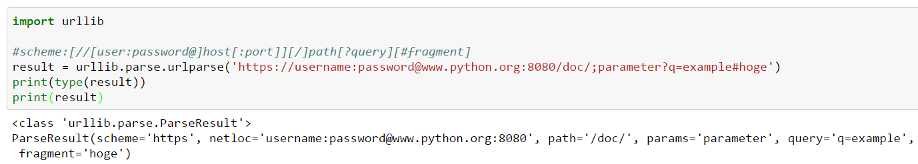
ParseResult class
URL 구조를 보고 parsing 하면 ParseResult class가 생성됨

Slide 8
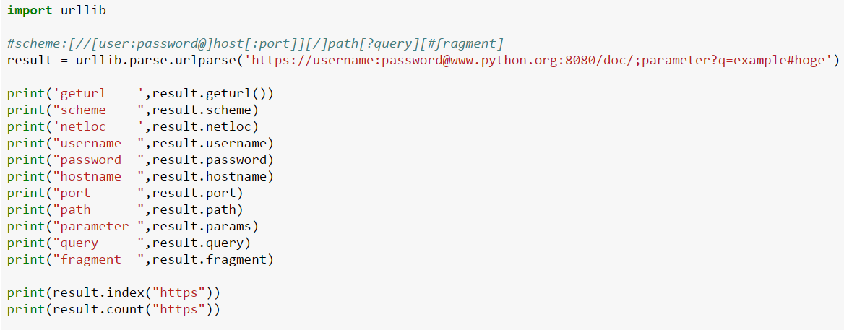
url parse 하기
URL 구조를 보고 parsing 하기

Slide 9
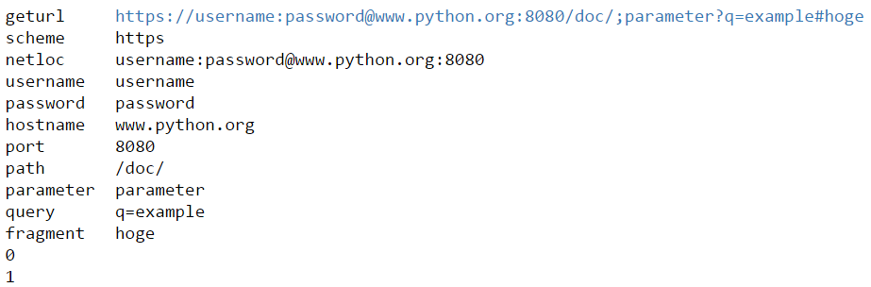
url parse 결과
url를 parse에 대한 결과에 대한 결과 보기

Slide 10
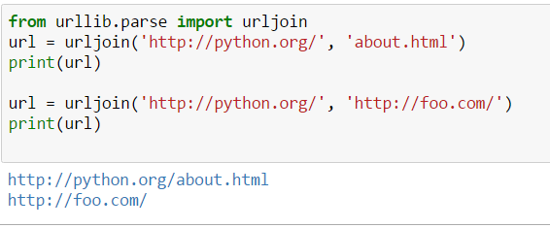
url parse: url join
urljoin은 파라미터가 (주소, 파일명), (주소,주소)에 따라 결과값이 차이가 생김

Slide 11
Query string 해석하기

Slide 12
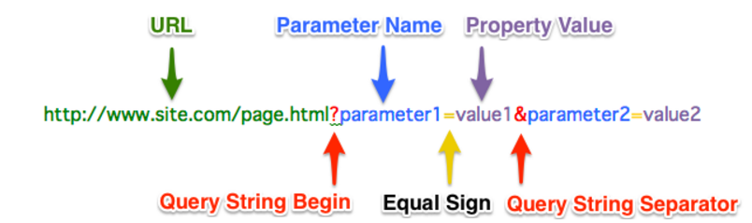
Url내의 query string 구조
url 내의 query string은 ?부터 시작하고 name=value로 구성하면서 여러 개일 경우 &로 분리

Slide 13
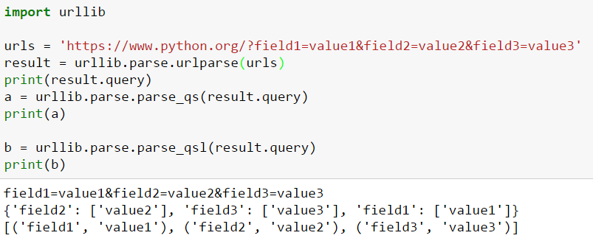
Url내의 query string parsing
url 내의 querystring을 dict/lit 타입으로 parsing하기

Slide 14
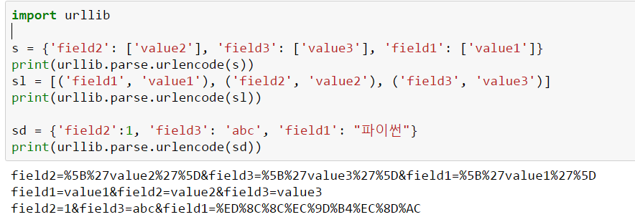
Url내의 query string 만들기
dict/lit 타입의 데이터를 query string으로 만들기

Slide 15
Url로 페이지 열기

Slide 16
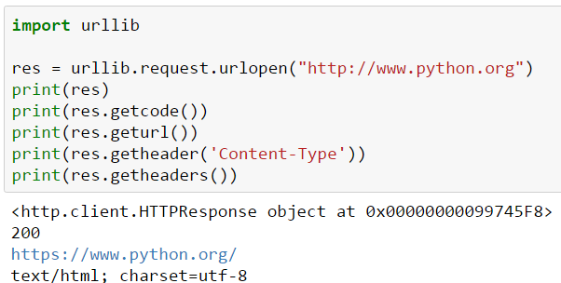
URL로 site open 하기
request.urlopen 함수를 이용해서 웹사이트의 기본 정보를 가져옴

Slide 17
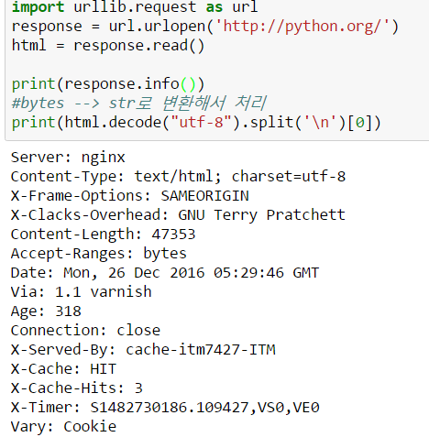
Response 에 대한 정보
request.urlopen 함수를 이용해서 웹사이트의 기본 정보에 info 함수를 이용해서 정보 조회

Slide 18
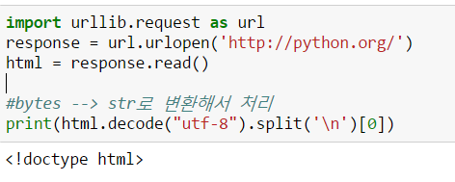
urlopen 데이터 이해하기
request.urlopen 함수를 이용해서 웹사이트의 정보는 bytes 타입이므로 str로 처리시 decode 처리해야 함

Slide 19
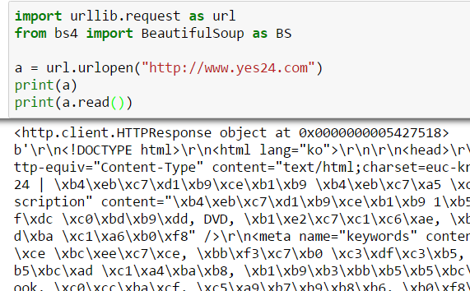
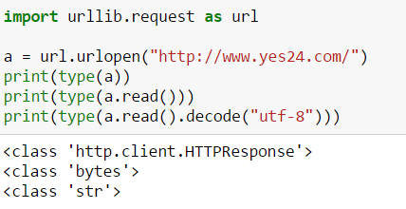
URL로 site open : read
request.urlopen 함수를 이용해서 웹사이트를 정보를 bytes 타입으로 읽어
웹페이지를 읽어오면 bytes 타입이고 이를 decode하면 str 타입(3버전)

Slide 20
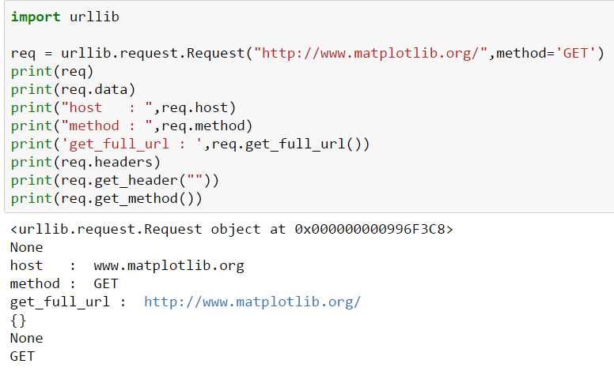
Request class 이해하기
request.Request에 대한 정보 작성하는 클래스

Slide 21
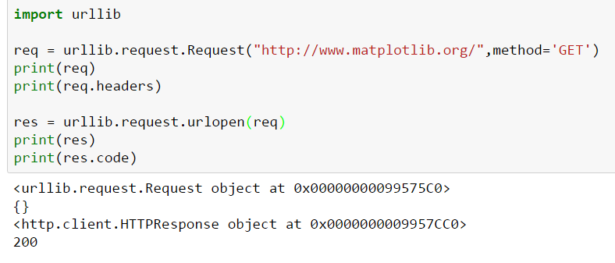
URL로 site open 하기
request.Request로 url를 조립하고 urlopen 처리

Slide 22
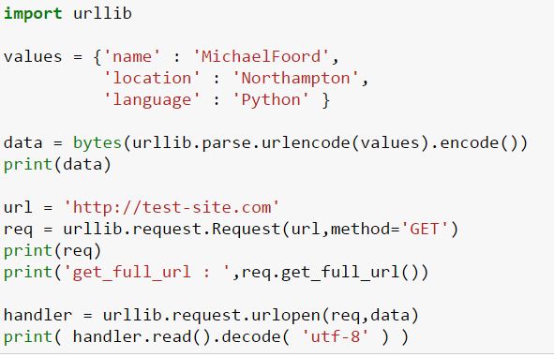
Url과 data를 넣고 오픈하기
data를 urlencode후 bytes 타입으로 전환후에 urlopen으로 사이트를 열어야 함

Slide 23
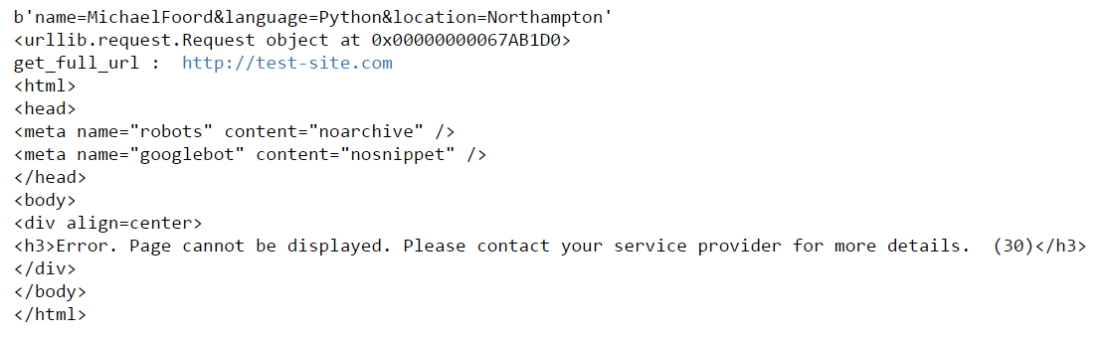
Url과 data를 넣고 오픈 결과
테스트 사이트에 값을 가지고 옴

Slide 24
Requests 모듈
Moon Yong Joon

Slide 25
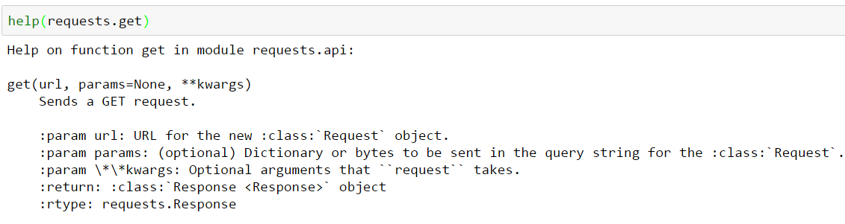
requests.get
GET method 처리하는 함수

Slide 26
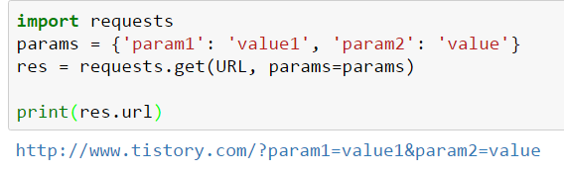
requests.get : querystring
GET method 처리하는 함수이며 params에 넣으면 querystring으로 표시됨

Slide 27
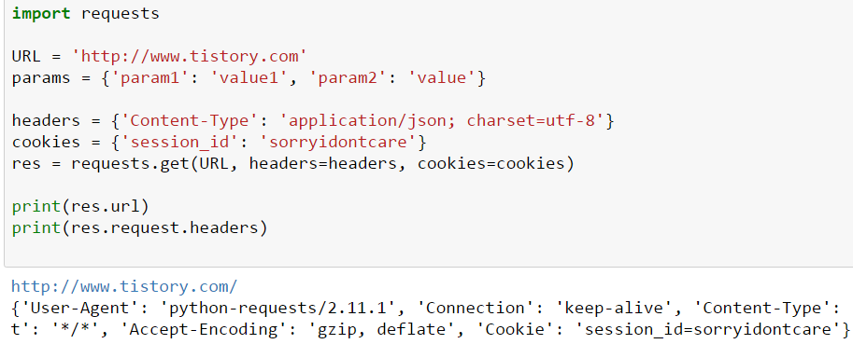
requests.get :header/cookies
GET method 처리하는 함수이며 header와 cookies를 넣고 전달. Res.request로 전달 요청정보 확인

Slide 28
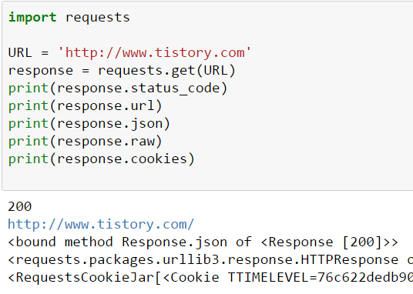
requests.get으로 사이트 호출
GET method로 사이트 연결해서 정보가져오기

Slide 29
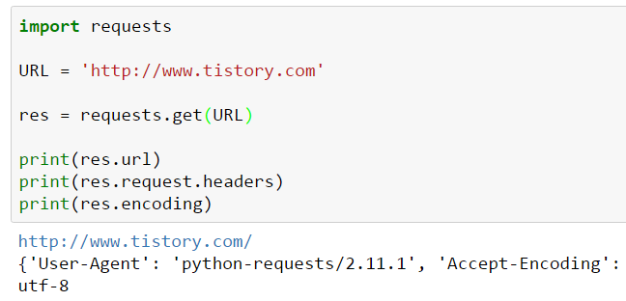
respone: encoding
response에 대한 encoding 정보 확인

Slide 30
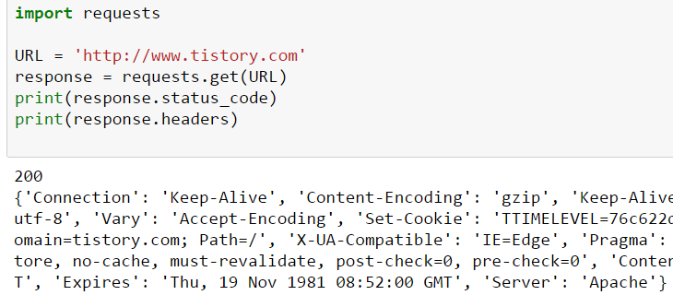
respone: headers
GET method로 가져온 정보에 대한 headers정보 확인

Slide 31
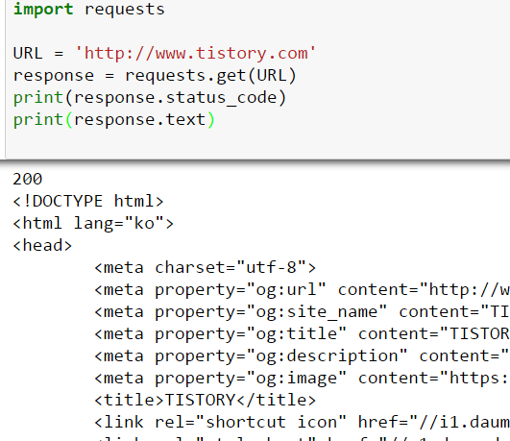
respone : text
GET method로 가져온 정보에 대한 본문 정보 확인

Slide 32
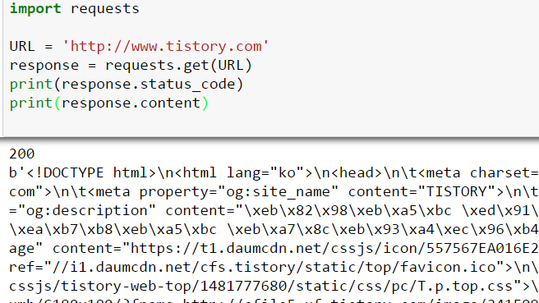
respone : content
GET method로 가져온 정보에 대한 본문 정보 확인

Slide 33
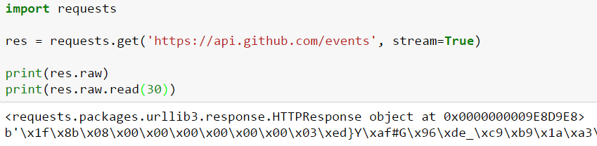
respone : raw
GET method로 가져온 정보(stream=True)에 대한 본문 정보를 byte 타입으로 확인

Slide 34
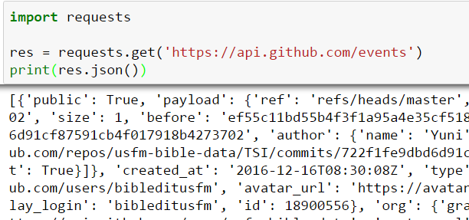
respone : json
GET method로 가져온 정보에 대한 본문 정보를 json으로 확인, json decode가 안되면 오류발생

Slide 35
requests.post

Slide 36
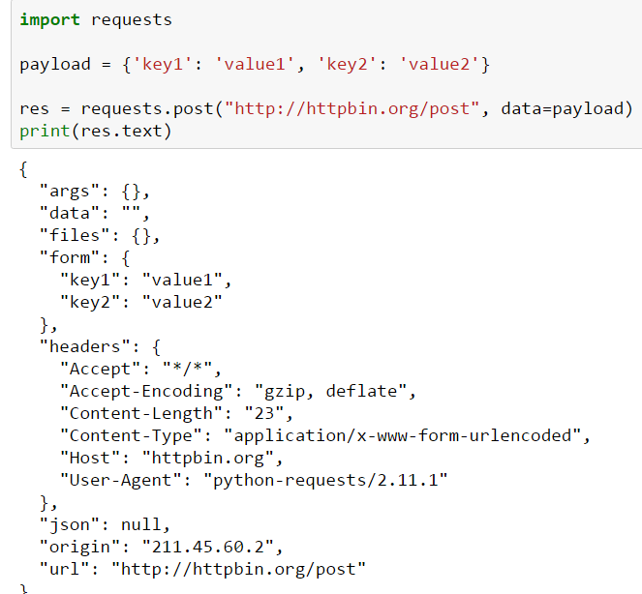
post
post method로 가져온 정보에 대한 본문 정보를 확인

Slide 37
2. xml
Moon Yong Joon

Slide 38
Xml XMLPULLparser
Moon Yong Joon

Slide 39
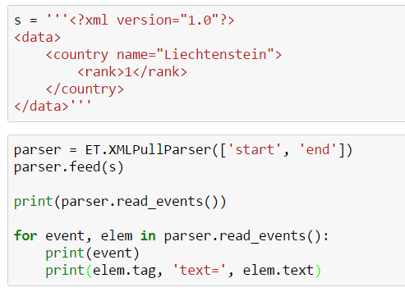
XMLPullParser 이용
XMLPullParser 인스턴스를 만들고 feed로 데이터를 제공해서 read_events로 읽는다

Slide 40
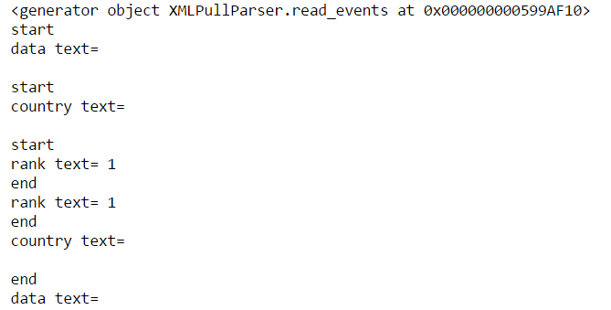
XMLPullParser 실행 결과
XMLPullParser.read_events로 읽으면 getnerator 로 제공

Slide 41
Xml ElementTree class 이해하기
Moon Yong Joon

Slide 42
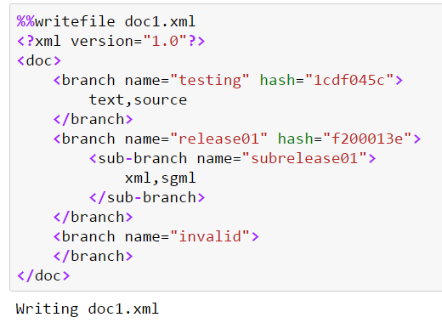
xml 문서 만들기
root는 하나이고 다양한 자식 node 들을 만듦

Slide 43
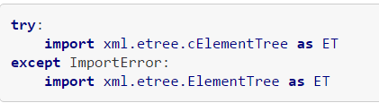
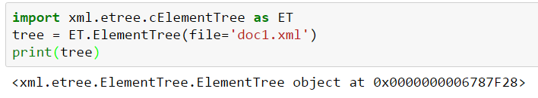
xml 문서 load & parse
ElementTree는 하나의 api에 2개의 패키지를 제공하지만 동일한 결과를 처리

Slide 44
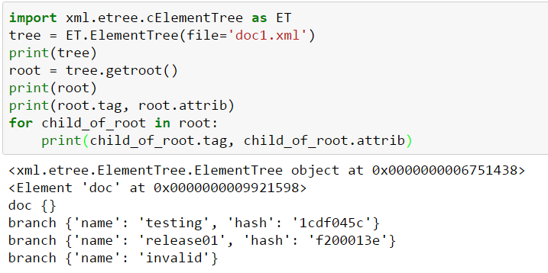
xml 문서 searching
xml 문서를 ElementTree에 load한 후에 root를 읽고 child node searching해야 함

Slide 45
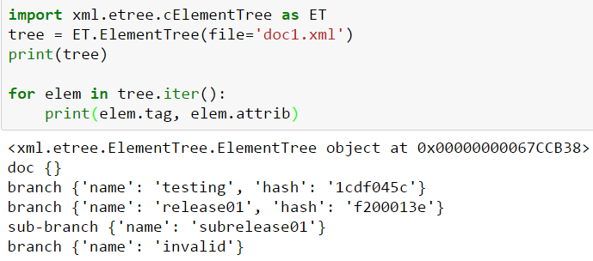
xml 문서 searching : iter
searching한 결과가 depth-first iteration (DFS) 로 처리

Slide 46
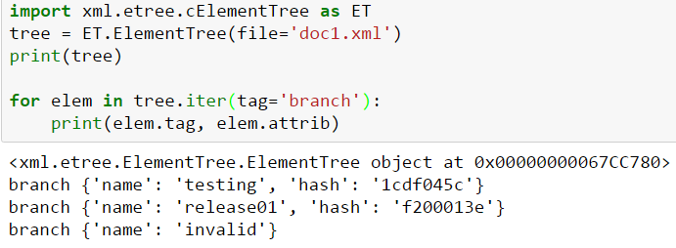
xml 문서 searching : iter(tag)
tag를 지정하고 searching한 결과가 depth-first iteration (DFS) 로 처리

Slide 47
xml 문서 parsing

Slide 48
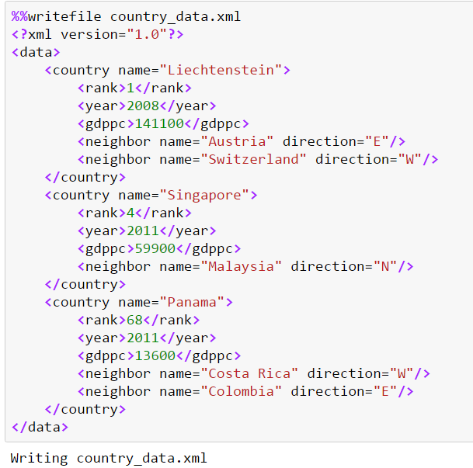
xml 문서 만들기
xml 문서를 하나 만듦

Slide 49
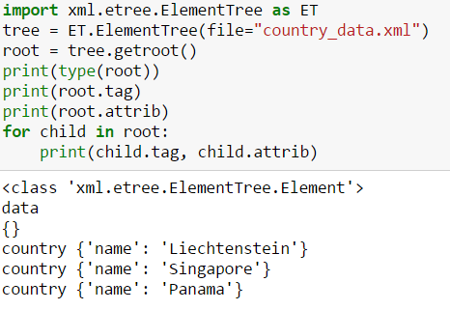
xml 문서 ElementTree parsing
xml.etree.ElementTree 내의 ElementTree class를 통해 parsing

Slide 50
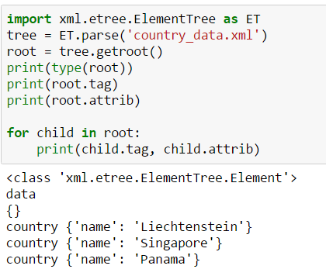
xml 문서 parse parsing
xml.etree.ElementTree 내의 parse 함수를 통해 parsing

Slide 51
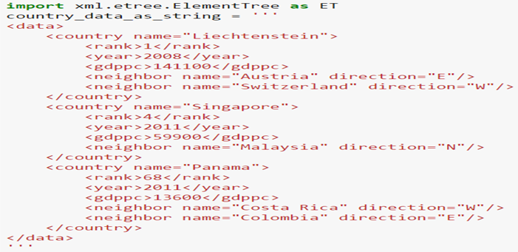
문자열을 만들고 xml parsing
xml.etree.ElementTree 내의 fromstring 함수를 통해 parsing

Slide 52
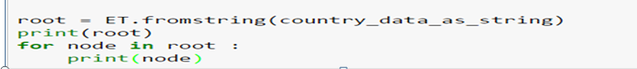
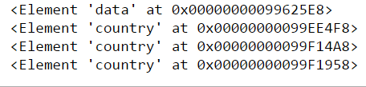
처리 결과
xml.etree.ElementTree 내의 fromstring 함수를 통해 parsing

Slide 53
Xml Element class 이해하기
Moon Yong Joon

Slide 54
Element type
계층적 데이터 구조를 메모리에 저장하도록 설계된 유연한 컨테이너 객체
tag : 이 요소가 나타내는 데이터의 종류 (요소 유형, 즉)를 나타내는
문자열
attrib : 파이썬 사전에 저장된 다수의 속성.
text : 내용을 담을 텍스트 문자열 및 후행 텍스트를 보관할 문자열
child element : 파이썬 시퀀스에 저장된 다수의 자식 요소들

Slide 55
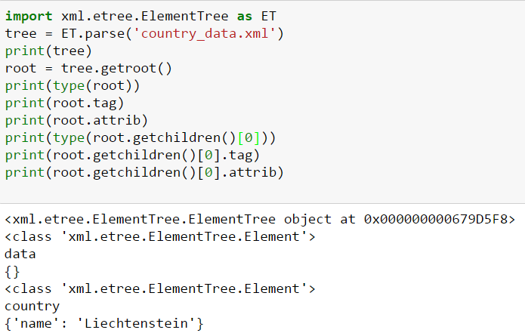
xml 문서 : Element
xml 문서의 모든 tag는 Element로 파싱됨

Slide 56
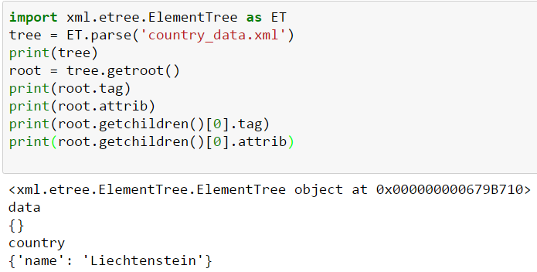
xml 문서 tag/attrib 단건 조회
data/country 태크에 대한 tag와 속성 조회

Slide 57
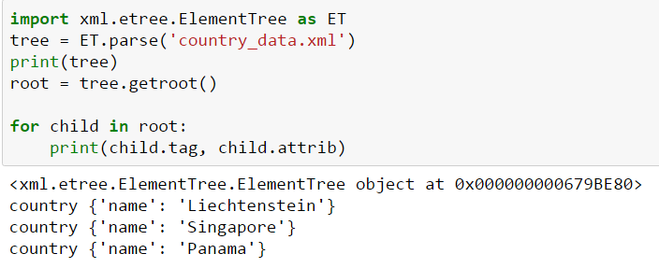
xml 문서 tag/attrib 복수건 조회
data/country 태크에 대한 tag와 속성 조회

Slide 58
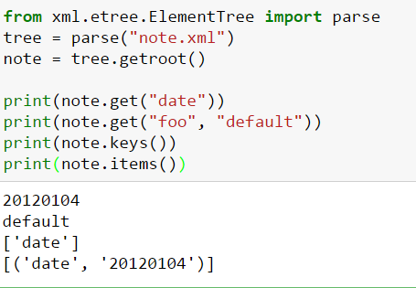
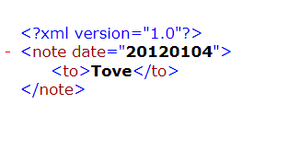
get 메소드로 attrib검색
root에서 get 메소드를 이용해서 속성을 검색

Slide 59
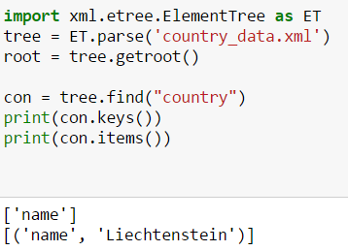
tag 내의 속성들 조회하기
root내의 자식 노드를 읽어 keys/items 메소드를 이용해서 속성들을 조회

Slide 60
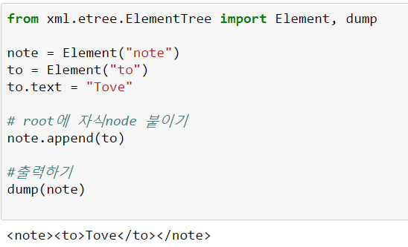
Element 생성
node들을 생성하고 note에 to 붙이기

Slide 61
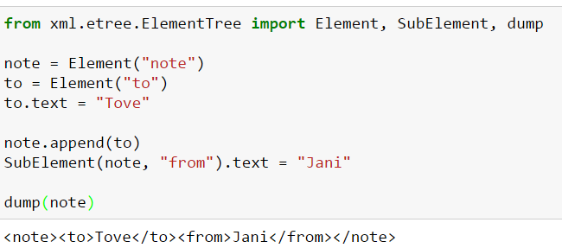
SubElement 생성
node들을 생성하고 subelement로 note에 from 붙이기

Slide 62
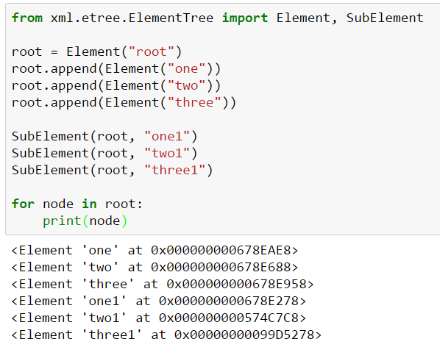
Element/SubElement 생성
element를 Element/SubElement로 생성해서 root에 붙이기

Slide 63

insert 메소드로 자식생성
node들을 생성하고 insert로 note에 dummy 붙이기

Slide 64

remove 메소드로 자식삭제
node들을 생성하고 insert로 note에 dummy 붙였다가 remove로 삭제

Slide 65
attribute 생성

Slide 66

indexing으로 속성 추가
node들을 생성하고 attrib 내에 date를 추가

Slide 67

Element 생성시 속성 추가
node들을 생성시 속성을 초기값으로 넣어서 attrib 내에 date를 추가

Slide 68
xml 구조 확인

Slide 69
dump로 xml 구조 확인
xml 문서가 만들어지면 dump 함수로 구조 확인

Slide 70

tostring으로 xml 보기
xml로 완성된 것을 tostring 함수로 결과치 확인하기

Slide 71

문자열을 xml 처리 후 문자열표시
문자열은 xml로 전환(XML, fromstring)하고 이를 다시 tostring 함수로 결과치 확인하기

Slide 72
Xml/xpath searching
Moon Yong Joon

Slide 73

indexing을 통한 Element 검색
root의 하위 tag를 [] 연산자를 통해 객체를 참조

Slide 74
xml 문서 만들기
root는 하나이고 다양한 자식 node 들을 만듦

Slide 75
Xpath notation 1
Xpath를 사용해서 searching 일부는 지원하지 않음
syntax | meaning
tag | 지정된 태그가있는 모든 자식 요소를 선택합니다. 예를 들어, "spam"은 "spam"이라는 이름의 모든 하위 요소를 선택하고 "spam / egg"는 "spam"이라는 이름의 모든 하위 요소에서 "egg"라는 이름의 모든 손자를 선택합니다. 범용 이름 ( "{url} local")을 태그로 사용할 수 있습니다.
* | 모든 하위 요소를 선택합니다. 예를 들어 "* / egg"는 "egg"라는 이름의 모든 손자를 선택합니다.
. | 현재 노드를 선택하십시오. 이것은 경로의 시작 부분에서 상대 경로임을 나타 내기 위해 주로 유용합니다.
// | 현재 요소 아래의 모든 레벨에있는 모든 하위 요소를 선택합니다 (전체 하위 트리 검색). 예를 들어 ".//egg"는 전체 트리에서 모든 "egg"요소를 선택합니다.
.. | 상위 요소를 선택합니다.

Slide 76
Xpath notation 2
Xpath를 사용해서 searching. 일부는 지원하지 않음
syntax | meaning
[@attrib] | 주어진 속성을 가진 모든 요소를 선택합니다. 예를 들어 ".//a[@href]"는 트리에서 "href"속성이있는 모든 "a"요소를 선택합니다.
[@attrib=’value’] | 지정된 속성이 지정된 값을 가지는 모든 요소를 선택합니다. 예를 들어 ".//div[@class='sidebar ']"는 클래스의 "sidebar"가있는 트리의 모든 "div"요소를 선택합니다. 현재 릴리스에서는 값에 따옴표를 사용할 수 없습니다.
[tag] | tag라는 하위 요소가있는 모든 요소를 선택합니다. 현재 버전에서는 태그 하나만 사용할 수 있습니다 (즉각적인 자식 만 지원됨).
[position] | (지정된 위치에있는 모든 요소를 선택합니다. 위치는 정수 (1이 첫 번째 위치 임), 표현식 "last ()"(마지막 위치) 또는 last ()에 상대적인 위치 (예 : 두 번째 행의 "last () - 1") 일 수 있습니다. 마지막 위치). 이 술어에는 태그 이름이 있어야합니다.

Slide 77

Xpath 사용하기 : tag
Xpath를 사용해서 searching

Slide 78

Xpath 사용하기 : *
모든 하위 요소를 선택합니다. 예를 들어 "* / egg"는 "egg"라는 이름의 모든 손자를 선택합니다.

Slide 79

Xpath 사용하기 : [@속성]
Xpath(branch내의 속성)를 사용해서 searching

Slide 80

Xpath 사용하기 : [@속성=값]
Xpath(branch내의 속성)를 사용해서 searching

Slide 81
find/get searching

Slide 82
find 메소드 특징
find/findall/findtext 메소드 특징
find (pattern)는 주어진 패턴과 일치하는 첫 번째 하위 요소를 반환하고, 일치하는 요소가 없으면 None을 반환
findtext (pattern)은 주어진 패턴과 일치하는 첫 번째 하위 요소의 text 속성 값을 반환합니다. 일치하는 요소가 없으면이 메서드는 None 을 반환
findall (pattern)은 주어진 패턴과 일치하는 모든 서브 엘리먼트의리스트 (또는 또 다른 반복 가능한 객체)를 반환

Slide 83

find메소드를 통해 tag 접근
root의 하위 tag를 find/findall/findtext 메소드를 통해 객체를 참조

Slide 84

find메소드 : xpath
xpath로 내부 위치 지정후 text를 조회

Slide 85
get 메소드 특징
getiterator/getchildren 메소드 특징
getiterator (tag)는 서브 트리의 모든 레벨에서 주어진 태그를 가진 모든 서브 엘리먼트를 포함하는리스트 (또는 또 다른 반복 가능한 객체)를 리턴
요소는 문서 순서대로 반환 (즉, 트리를 XML 파일로 저장 한 경우 나타나는 순서와 동일한 순서로).
getiterator () (인수 없음)는 서브 트리에있는 모든 하위 요소의 목록 (또는 또 다른 반복 가능한 객체)을 반환
getchildren ()은 모든 직접 하위 요소의 목록 (또는 반복 가능한 다른 객체)을 반환합니다. 이 메소드는 더 이상 사용되지 않음
새로운 코드는 자식에 액세스하기 위해 인덱싱 또는 분할을 사용하거나 목록을 가져 오기 위해 목록 (elem)을 사용

Slide 86

get 메소드를 통한 tag를 검색
root의 하위 tag 즉 자식을 getiterator, getchildren 메소드로 조회

Slide 87
Xml/html 파일 처리
Moon Yong Joon

Slide 88


parse로 읽기
parse 함수를 통해 직접 접근하거나 파일을 읽고 전달 받아 처리

Slide 89

ElementTree로 읽기
ElementTree를 통해 직접 접근해서 파일을 읽기

Slide 90

ElementTree로 xml파일 생성
ElementTree(root node).write(파일명)으로 새로운 파일 생성

Slide 91


ElementTree로 html파일 생성
ElementTree(root node).write(파일명)으로 새로운 파일 생성

Slide 92
3. JSon
Moon Yong Joon

Slide 93
Json 기본
Moon Yong Joon

Slide 94
JSON 기본 문장
{ } 문장 : Key와 값이 쌍으로 구성된 문장
[ ] 문장 : 값에 들어갈 수 있는 구조로 {}문장, 다양한 데이터타입이 들어감
{“키” : 값, “키1”: 값 ……}
{ } 문장
[요소1,요소2 ,……]
[ ] 문장

Slide 95
JSON 변환기준
Json encoding/decoding
Python Object (Dictionary, List, Tuple 등) 를 JSON 문자열로 변경하는 JSON Encoding 이라 부른다.
JSON 인코딩을 위해서는 우선 json 라이브러리를 import 한 후, json.dumps() 메서드를 써서 Python Object를 문자열로 변환하면 된다.
JSON encoding
JSON 문자열을 Python 타입 (Dictionary, List, Tuple 등) 으로 변경하는 것을 JSON Decoding 이라 부른다.
JSON 디코딩은 json.loads() 메서드를 사용하여 문자열을 Python 타입으로 변경하게 된다.
JSON decoding

Slide 96
decoding
부호화(encoding) 된 것을 다시 원래의 기준으로 전환하는 것
JSON | Python
object | dict
array | list
string | unicode
number (int) | int, long
number (real) | float
true | True
false | False
null | None

Slide 97
encoding
부호화(encoding)되지 않을 것을 특정 기준에 따라 전환하는 것
Python | JSON
dict | object
list, tuple | array
str, unicode | string
int, long, float | number
True | true
False | false
None | null

Slide 98
decoding 처리
Moon Yong Joon

Slide 99
json.load() 파라미터
json.load(fp[, encoding[, cls[, object_hook[, parse_float[, parse_int[, parse_constant[, object_pairs_hook[, **kw]]]]]]]])
parameter | 설명
fp | 파일명
encoding | utf-8, ascii 인코딩 타입
cls | 별도의 사용자 오류시 사용
object_hook | object_hook는 객체 리터럴 디코딩 (DICT)의 결과로 호출되는 선택적 기능입니다. object_hook의 리턴 값 대신 딕셔너리로 사용된다. 이 기능은 사용자의 디코더 (를 구현하는데 사용될 수있다.
parse_float | Float 처리
parse_int | Int 처리
parse_constant | '-Infinity', 'Infinity', 'NaN’ 처리
object_pairs_hook | object_pairs_hook 쌍의 정렬 된 목록으로 디코딩 문자 그대로 모든 개체의 결과로 호출되는 선택적 기능입니다. object_pairs_hook의 리턴 값 대신 딕셔너리로 사용된다. 이 기능 키 및 값 쌍 (예를 들어, collections.OrderedDict ()는 삽입의 순서를 기억한다) 복호화되는 순서에 의존 맞춤 디코더를 구현하기 위해 사용될 수있다. object_hook도 정의되어있는 경우, object_pairs_hook은 우선합니다.
**kw | 별도의 사용자 오류시 사용

Slide 100

기본
스트림을 파일에 저장하고 다시 파이썬 처리를 위한 변환처리

Slide 101
json Module : json.loads
json.loads(s[, encoding[, cls[, object_hook[, parse_float[, parse_int[, parse_constant[, object_pairs_hook[, **kw]]]]]]]])
parameter | 설명
s | string
encoding | utf-8, ascii 인코딩 타입
cls | 별도의 사용자 오류시 사용
object_hook | object_hook는 객체 리터럴 디코딩 (DICT)의 결과로 호출되는 선택적 기능입니다. object_hook의 리턴 값 대신 딕셔너리로 사용된다. 이 기능은 사용자의 디코더 (를 구현하는데 사용될 수있다.
parse_float | Float 처리
parse_int | Int 처리
parse_constant | '-Infinity', 'Infinity', 'NaN’ 처리
object_pairs_hook | 객체 변환을 위한 함수 변환 연결
**kw | 별도의 사용자 오류시 사용

Slide 102

기본
Json 형태의 스트링을 파이썬 타입으로 변환

Slide 103
object_hook 이용하기

Slide 104

obejct_hook 처리 방식
obejct_hook 파라미터에 변환함수를 지정하고 변환하는 객체의 값을 처리
# obejct_hook 에 처리할 함수 정의
def obejct_hook _processing(obj) :
#obj를 전환
convert_obj = 처리로직
return convert_obj

Slide 105

obejct_hook : 클래스 생성
JSON에 넘겨진 클래스 객체에 대해 생성

Slide 106

obejct_hook : 함수 생성
Object_hook에 클래스 객체와 연결될 함수를 생성

Slide 107

obejct_hook : 실행
실행해서 인스턴스를 변수에 할당

Slide 108

obejct_hook 이용한 encoding
Unicode 처리를 함수를 이용하여 ascii 처리로 전환

Slide 109
Encoding 처리
Moon Yong Joon

Slide 110
json.dump 파라미터
json.dump(obj, fp, skipkeys=False, ensure_ascii=True, check_circular=True, allow_nan=True, cls=None, indent=None, separators=None, encoding="utf-8", default=None, sort_keys=False, **kw)
parameter | 설명
obj | Python 스타일 객체
fp | 파일명
skipkeys=False | basic type (str, unicode, int, long, float, bool, None) 이 아닐 경우 오류처리
ensure_ascii=True | Ascii /unicode 처리 방식
check_circular=True | 거짓 인 경우, 컨테이너 유형에 대한 순환 참조 검사가 생략되며 순환 참조는 오버플로 오류처리
allow_nan=True | (nan, inf, -inf) 처리를 위해 사용
cls=None | 별도의 사용자 오류시 사용
indent=None | 출력하는 것에 대한 인텐트 처리
separators=None, | (item_separator, dict_separator) tuple default (', ', ': ') separators이며 공백을 제거할 경우 (',', ':') 사용
encoding="utf-8 | 인코딩 타입
default=None | 변환함수 입력
sort_keys=False | True 일 경우 sort 처리
**kw | 별도의 사용자 오류시 사용

Slide 111

기본
스트림처리를 위해 file을 사용해서 처리하고 저장해서 처리

Slide 112
json.dumps
json.dumps(obj, skipkeys=False, ensure_ascii=True, check_circular=True, allow_nan=True, cls=None, indent=None, separators=None, encoding="utf-8", default=None, sort_keys=False, **kw)
parameter | 설명
obj | Python 스타일 객체
skipkeys=False | basic type (str, unicode, int, long, float, bool, None) 이 아닐 경우 오류처리
ensure_ascii=True | Ascii 처리 방식
check_circular=True | 거짓 인 경우, 컨테이너 유형에 대한 순환 참조 검사가 생략되며 순환 참조는 오버플로 오류처리
allow_nan=True | (nan, inf, -inf) 처리를 위해 사용
cls=None | 별도의 사용자 오류시 사용
indent=None | 출력하는 것에 대한 인텐트 처리
separators=None, | (item_separator, dict_separator) tuple default (', ', ': ') separators이며 공백을 제거할 경우 (',', ':') 사용
encoding="utf-8” | 인코딩 타입
default=None | 변환함수 입력
sort_keys=False | True 일 경우 sort 처리
**kw | 별도의 사용자 오류시 사용

Slide 113


기본
파이썬 타입을 json 스트링으로 변환

Slide 114

Dict 타입을 JSON 변환
dict 타입을 JSON으로 전환

Slide 115

Dict 타입을 JSON 변환 결과
한글은 unicode로 전환되어 표시하고 다시 decoding하면 한글이 출력됨

Slide 116

tuple ->list
Tuple 타입은 JSON에 존재하지 않아서 list 타입으로 전환되어 버림

Slide 117

ensure_ascii 처리
Ensure_ascii=True 일 경우 Unicode 타입는 unicode 데이터 타입으로 전환

Slide 118

JSON pretty print
JSON에 대해 key값 올림기준으로 출력

Slide 119

separators 처리
파이썬 타입을 separators 에 맞춰 json 스트링으로 변환 ➔ separatros에 blank가 없으므로 blank가 제거됨

Slide 120
default 처리 흐름
Default 파라미터에는 변환함수를 지정하여 파이썬에서 Json으로 전환될 수 있는 형태 처리 한 후에 dumps함수가 실행
# 부호화 대상 파이썬 객체
obj = 파이썬 객체
# default에 처리할 함수 정의
def default_processing(obj) :
#obj를 전환
convert_obj = 처리로직
return convert_obj
Json.dumps(obj, default=default_processing)

Slide 121

default : 사용자정의 객체1
파이썬 타입 중 인스턴스를 default에 변환 함수를 지정해서 json 스트링으로 변환

Slide 122

default : 사용자정의 객체 2
파이썬 타입 중 인스턴스를 default에 변환 함수를 지정해서 json 스트링으로 변환

Slide 123

default : set type변환
파이썬 타입 중 set을 default에 변환 함수를 지정해서 json 스트링으로 변환

Slide 124
Encoding/ decoding 기타 처리
Moon Yong Joon

Slide 125

JSONDecoder/JSONEncoder
Json. JSONDecoder/JSONEncoder를 이용해서 JSON 형태의 스트링(파이썬타입)을 파이썬 타입(JSON 스트링)으로 변환

Slide 126

Encode/iterencode
파이썬에서 JSON으로 부호화, iterable 처리가 필요할 경우 iterencode를 사용

Slide 127
4. 정규표현식
Moon Yong Joon

Slide 128
정규표현식 문법

Slide 129
정규표현식
정규표현식을 정의: 문자열에 대한 표현을 메타문자로 표시함
정규표현식을 실행 : 실제 문자열을 넣고 정규식과 매칭여부 검증
패턴정의
패턴
문장
패턴실행
(패턴검색)

Slide 130

정규표현식 -Compile
정규표현식 패턴객체 생성한 후 매칭을 시키는 객체를 생성하여 처리하는 방법

Slide 131
정규표현식 –Compile 후 검색
match, search는 정규식과 매치될 때에는 match object를 리턴하고 매치되지 않을 경우에는 None을 리턴
match - 문자열의 처음부터 검색
search – 문자열 내에서 일치하는 것이 있는지 검색
function | 목적
match() | 문자열의 처음부터 정규식과 매치되는지 조사한다.
search() | 문자열 전체를 검색하여 정규식과 매치되는지 조사한다.
findall() | 정규식과 매치되는 모든 라인의 문자열(substring)을 리스트로 리턴한다
finditer() | 정규식과 매치되는 모든 라인의 문자열(substring)을 iterator 객체로 리턴한다
sub() | 정규식과 매치되면 변경시킴
split() | 매칭되면 패턴별로 쪼개서 리턴

Slide 132

정규식 정의 및 실행
정의 및 실행

Slide 133


Compile Options- DOTALL, S
. 메타문자는 줄바꿈 문자(\n)를 제외한 모든 문자와 매치되는 규칙. \n 문자도 포함하여 매치하고 싶은 경우에는 re.DOTALL 또는 re.S 옵션으로 정규식을 컴파일

Slide 134


Compile Options-IGNORECASE, I
re.IGNORECASE 또는 re.I 는 대소문자 구분없이 매치를 수행하고자 할 경우에 사용하는 옵션

Slide 135


Compile Options-MULTILINE, M
re.MULTILINE 또는 re.M 옵션은 메타문자인 ^, $와 연관되어 있는 옵션
^와 $의 의미는
^ - 문자열의 처음, $ - 문자열의 마지막
^python 인 경우 처음은 항상 "python"으로 시작, python$라면 마지막은 항상 "python"으로 끝나야 매치

Slide 136

Compile Options-VERBOSE, X
이해하기 어려운 정규식에 주석 또는 라인단위로 구분을 하여 표시할 수 있도록 처리

Slide 137
문자패턴

Slide 138

리터럴
단어 등을 직접 입력하여 정규표현식 매칭
Example | Description
python | Match "python".

Slide 139
문자클래스(character class, [])
문자클래스를 만드는 메타문자인 [와 ] 사이에는 어떤 문자 사용
문자클래스로 만들어진 정규식은 "[과 ]사이의 문자들과 매치"라는 의미
[a-zA-Z] : 알파벳 모두
[0-9] : 숫자
^ 메타문자는 반대(not)의 의미: [^0-9]라는 정규표현식은 숫자가 아닌 문자만 매치
Example | Description
[Pp]ython | Match "Python" or "python"
rub[ye] | Match "ruby" or "rube"
[aeiou] | Match any one lowercase vowel
[0-9] | Match any digit; same as [0123456789]
[a-z] | Match any lowercase ASCII letter
[A-Z] | Match any uppercase ASCII letter
[a-zA-Z0-9] | Match any of the above
[^aeiou] | Match anything other than a lowercase vowel
[^0-9] | Match anything other than a digit

Slide 140
축약형 문자표현
축약형 문자표현
대문자로 사용된것은 소문자의 반대임
\d - 숫자와 매치, [0-9]와 동일한 표현식
\D - 숫자가 아닌것과 매치, [^0-9]와 동일한 표현식
\s - whitespace 문자와 매치, [ \t\n\r\f\v]와 동일한 표현식이다. 맨 앞의 빈칸은 공백문자(space)를 의미
\S - whitespace 문자가 아닌 것과 매치, [^ \t\n\r\f\v]와 동일한 표현식
\w - 문자+숫자(alphanumeric)와 매치, [a-zA-Z0-9]와 동일한 표현식
\W - alphanumeric이 아닌 문자와 매치, [^a-zA-Z0-9]와 동일한 표현식

Slide 141
축약형 문자표현-세부
Pattern | Description
\w | Matches word characters.
\W | Matches nonword characters.
\s | Matches whitespace. Equivalent to [\t\n\r\f].
\S | Matches nonwhitespace.
\d | Matches digits. Equivalent to [0-9].
\D | Matches nondigits.
\A | Matches beginning of string.
\Z | Matches end of string. If a newline exists, it matches just before newline.
\z | Matches end of string.
\G | Matches point where last match finished.
\b | Matches word boundaries when outside brackets. Matches backspace (0x08) when inside brackets.
\B | Matches nonword boundaries.
\n, \t, etc. | Matches newlines, carriage returns, tabs, etc.
\1...\9 | Matches nth grouped subexpression.
\10 | Matches nth grouped subexpression if it matched already. Otherwise refers to the octal representation of a character code.

Slide 142
문자 형식과 축약형 매핑
Vim | ASCII | 설명
 | [A-Za-z0-9] | 영숫자
\w | [A-Za-z0-9_] | 영숫자 + "_"
\W | [^A-Za-z0-9_] | 낱말이 아닌 문자
\a | [A-Za-z] | 알파벳 문자
\s | [ \t] | 공백과 탭
\< \> | (?<=\W)(?=\w)|(?<=\w)(?=\W) | 낱말 경계
 | [\x00-\x1F\x7F] | 제어 문자
\d | [0-9] | 숫자
\D | [^0-9] | 숫자가 아닌 문자
 | [\x21-\x7E] | 보이는 문자
\l | [a-z] | 소문자
\p | [\x20-\x7E] | 보이는 문자 및 공백 문자
 | [][!"#$%&'()*+,./:;<=>?@\^_`{|}~-] | 구두점
\_s (단순히 줄 끝에 추가) | [ \t\r\n\v\f] | 공백 문자
 | [^ \t\r\n\v\f] | 공백이 아닌 모든 문자
\u | [A-Z] | 대문자
\x | [A-Fa-f0-9] | 16진수

Slide 143
축약형 문자표현 : 문자처리
알파벳 소문자 d 로 시작하고 하나이상의 문자스트링 그룹+알파벳문자가 아닌 문자+알파벳 소문자로 시작하는 하나이상의 스트링 그룹 으로 구성
["dog dot", "do don't", "dumb-dumb", "no match"]
"(d\w+)\W(d\w+)"
d : 알파벳소문자
\w+ : 하나 이상의 문자
\W : 문자가 아닌 캐릭터
('dog', 'dot') ('do', 'don') ('dumb', 'dumb')

Slide 144


축약형 문자표현 : 숫자처리
알파벳 소문자 d/w 로 시작한 패턴 처리
Vim | ASCII | 설명
\w | [A-Za-z0-9_] | 영숫자 + "_"
\W | [^A-Za-z0-9_] | 낱말이 아닌 문자
\d | [0-9] | 숫자
\D | [^0-9] | 숫자가 아닌 문자

Slide 145

단어의 경계
문자열에 대한 경계 처리
Example | Description
\bPython\b | Match "Python" at a word boundary
\brub\B | \B is nonword boundary: match "rub" in "rube" and "ruby" but not alone

Slide 146

Anchor (^ )
문자열의 맨 처음과 일치함을 의미
컴파일 옵션 re.MULTILINE 을 사용할 경우에는 여러줄의 문자열에서는 각 라인의 처음과 일치
^ 문자를 메타문자가 아닌 문자 그 자체로 매치하고 싶은 경우에는 [^] 처럼 사용하거나 \^ 로 사용
Example | Description
^Python | Match "Python" at the start of a string or internal line
\APython | Match "Python" at the start of a string

Slide 147

Anchor ( $)
문자열의 맨 마지막부터 일치함을 의미
$ 문자를 메타문자가 아닌 문자 그 자체로 매치하고 싶은 경우에는 [$] 처럼 사용하거나 \$ 로 사용
Example | Description
Python$ | Match "Python" at the end of a string or line
Python\Z | Match "Python" at the end of a string

Slide 148

DOT(.)
dot(.) 메타문자는 줄바꿈 문자인 \n를 제외한 모든 문자와 매치
re.DOTALL 이라는 옵션을 주면 \n문자와도 매치의미
a.b : "a + 모든문자 + b“
a[.]b : "a + Dot(.)문자 + b"

Slide 149
백슬래시(\) 문제
“\section” : 이 정규식은 \s 문자가 whitespace로 해석되어 [ \t\n\r\f\v]ection 동일한 의미
“\\section” : 파이썬 문자열 리터럴 규칙에 의하여 \이 \\로 변경
\\ 문자를 전달하려면 파이썬은 \\\\ 처럼 백슬래시를 4개나 사용
r”\section” : Raw String 규칙에 의하여 백슬래시 두개 대신 한개만 써도 두개를 쓴것과 동일한 의미

Slide 150

Alternatives (|,or)
| 메타문자는 "or"의 의미와 동일
A|B 라는 정규식이 있다면 이것은 A 또는 B라는 의미
Example | Description
python|perl | Match "python" or "perl"
rub(y|le)) | Match "ruby" or "ruble"
Python(!+|\?) | "Python" followed by one or more ! or one ?

Slide 151
수량자

Slide 152

반복 ({m})
{} 메타문자를 이용하면 반복횟수를 고정시킬 수 있다. {m, n} 정규식을 사용하면 반복횟수가 m부터 n인것을 매치
{1,}은 +와 동일하며 {0,}은 *와 동일
정규식 | 문자열 | Match 여부 | 설명
ca{2}t | cat | No | "a"가 1번만 반복되어 매치되지 않음
ca{2}t | caat | Yes | "a"가 2번 반복되어 매치

Slide 153

반복 ({m,n})
{} 메타문자를 이용하면 반복횟수를 고정시킬 수 있다. {m, n} 정규식을 사용하면 반복횟수가 m부터 n인것을 매치
{1,}은 +와 동일하며 {0,}은 *와 동일
정규식 | 문자열 | Match 여부 | 설명
ca{2,5}t | cat | No | "a"가 1번만 반복되어 매치되지 않음
ca{2,5}t | caat | Yes | "a"가 2번 반복되어 매치
ca{2,5}t | caaaaat | Yes | "a"가 5번 반복되어 매치

Slide 154

반복 (*)
*바로 앞에 있는 문자 a가 0부터 무한개 까지 반복될 수 있다는 의미
정규식 | 문자열 | Match 여부 | 설명
ca*t | ct | Yes | "a"가 0번 반복되어 매치
ca*t | cat | Yes | "a"가 0번 이상 반복되어 매치 (1번 반복)
ca*t | caaat | Yes | "a"가 0번 이상 반복되어 매치 (3번 반복)

Slide 155

반복 (+)
+는 최소 1개 이상의 반복을 필요로 하는 메타문자
정규식 | 문자열 | Match 여부 | 설명
ca+t | ct | No | "a"가 0번 반복되어 매치되지 않음
ca+t | cat | Yes | "a"가 1번 이상 반복되어 매치 (1번 반복)
ca+t | caaat | Yes | "a"가 1번 이상 반복되어 매치 (3번 반복)

Slide 156

반복 (?)
? 메타문자가 의미하는 것은 {0, 1}
정규식 | 문자열 | Match 여부 | 설명
ab?c | abc | Yes | "b"가 1번 사용되어 매치
ab?c | ac | Yes | "b"가 0번 사용되어 매치

Slide 157

non-greedy (*?, +?, ??)
정규표현식은 연속적인 패턴이 있을 경우 최종까지 처리되어 non-greedy minimal fashion 처리를 위한 기호
정규식 | 문자열 | 매칭
<.*?> | <H1>title</H1> | <H1>
<.+?> | <H1>title</H1> | <H1>
<.??> | <b>title</b> | <b>

Slide 158
Group : 기본

Slide 159
Grouping 기준
Group을 만들기 위해서는 ( )를 사용하면 특수 그룹은 첫번째 (다음에 ?를 넣은 다음 (“(?”) 다양한 문자표현을 사용해서 정규표현식 문법을 만듬
일반
(패턴)
특수
(?문자표현 패턴)

Slide 160

Grouping(…)
( ) 내에 정규 표현식을 정의하고 특정 단어나 특정 그룹을 표시
정규식 | 문자열 | 설명
"([abc]).+([def])" | "b===d==c" | 'b===d‘ 만 매칭

Slide 161

Grouping(…) 주의사항
“pattern”은 이 패턴에 맞는 것만 찾지만 (“pattern”)은 패턴 검색 후 그룹단위로 출력을 처리하므로 처리결과가 상이할 수 있음

Slide 162
Grouping(…) 처리
line = "Cats are smarter than dogs“
matchObj = re.match( r'(.*) are (.*?) (.*)', line, re.M|re.I)
Cats 는 (.*) 매칭 , smarter는 (.*?)와 매칭, than dogs는 (.*)와 매칭
re.I - 대소문자에 관계없이 매치, Re.m – 여러 줄과 매치
Example | Description
\D\d+ | \DNo group: + repeats \d
(\D\d)+ | Grouped: + repeats \D\d pair
([Pp]ython(, )?)+ | Match "Python", "Python, python, python", etc.

Slide 163

Grouping(…) : 기존 그룹 재사용
기존 그룹을 숫자를 사용하여 참조
Example | Description
([Pp])ython&\1ails | Match python&pails or Python&Pails
(['"])[^\1]*\1 | Single or double-quoted string. \1 matches whatever the 1st group matched. \2 matches whatever the 2nd group matched, etc.

Slide 164

Named Group
( ) 내에 <name>을 붙여서 name 으로 패턴 매칭을 찾을 수 있는 구조를 만듬
정규식 | 문자열 | 설명
'(?P<name>.*) (?P<phone>.*)' | ‘John 123456' | name = johe, phone=123456

Slide 165
Non-capture : (?: …)
정규 표현의 괄호 안에 있지만 그룹에 의해 일치하는 부분 문자열 비교를 수행 한 후 검색 또는 나중에 패턴에서 참조하지 않음
정규식 | 문자열 | 설명
"(?:(?:\w{3})|(?:\-{3}))\d\d\d$" | “cat100 “ “---200” | “cat100 “ “---200”
(?:(?:\w{3})|(?:\-{3})) : 패턴 내부에 3문자와 -3자 중에 선택
\d\d\d$“ : 마지막에 숫자 3개

Slide 166
하위표현패턴
기존패턴에 대해 추가적인 패턴을 적용할 경우 사용하는 패턴
Example | Description
(?P=name) | 기존에 정의된 네임 그룹을 참조해서 처리
(?#...) | 주석처리
(?=...) | 전방탐색패턴
(?!...) | 부정형전방탐색패턴
(?<=...) | 후방탐색패턴
(?<!...) | 부정형후방탐색패턴
(?(id/name)yes-pattern|no-pattern) | 미리 정의된 패턴에 대해 확인하고 그 패턴에 대한 추가 처리를

Slide 167

기존 네임그룹 참조(?P=name)
기존 네임 그룹 패턴을 다시 사용해서 패턴 매칭
정규식 | 문자열 | 설명
'(?P<word>\b\w+)\s+(?P=word)' | 'Paris in the the spring' | 'the the'

Slide 168

주석(?#...)
패턴에 대한 주석을 추가하여 설명하므로 정규식 패턴매칭에서는 무시됨

Slide 169


전방탐색(?=...)/(?!...)
작성된 패턴이 있어도 그 값이 제외된 후에 앞에 있는 패턴을 매칭해서 표시
Example | Description
Python(?=!) | Match "Python", if followed by an exclamation point.
Python(?!!) | Match "Python", if not followed by an exclamation point.

Slide 170


후방탐색(?<=...)/(?<!...)
자기 패턴을 검색 후에 자신을 빼고 뒤에 일치하는 것을 표시하거나 자신의 아닌 것을 확인후에 표시

Slide 171

(?(id/name)yes…|no…)
선행 패턴에 대해 추가패턴을 표시하고 실제 성공과 실패에 대한 추가적인 처리를 하는 패턴
Nopattern은 있으나 없으면 매핑이 안되므로 생략해도 됨
정규식 | 문자열 | 설명
'(a)(?(1)b|c)' | 'ab' | 'b'

Slide 172
Grouping(?iLmsux)
패턴 처리시 실제 작동하는 패턴의 플래그에 따른 지시에 따라 실행
Example | Description
(?iLmsux) | re.I (ignore case), re.L (locale dependent), re.M (multi-line), re.S (dot matches all), re.U (Unicode dependent), and re.X (verbose)
(?imx: re) | Temporarily toggles on i, m, or x options within parentheses.
(?-imx: re) | Temporarily toggles off i, m, or x options within parentheses.

Slide 173
패턴변경자 -1
i : 패턴을 대소문자 구분 없이 검사한다. 이 변경자를 사용할 경우 [a-z]로만 검사해도 자동으로 [a-zA-Z]와 같은 기능을 하게 된다. 가장 많이 쓰이는 패턴.
s : 임의의 한 문자를 가리키는 . 메타 문자에 개행 문자(\n)도 포함시키도록 한다. 이 변경자를 사용하면 .이 줄바꿈도 임의의 한 문자로 취급하여 찾는다.
m : 주어진 문자열에 줄바꿈이 있을 경우, 여러 줄로 취급하여 검사한다. (줄바꿈이 없다면 써도 의미가 없다.) 원래 정규표현식을 쓸 때 줄바꿈은 무시되는데, 이걸 사용하면 줄바꿈을 적용해서 검사한다. 그리고 ^은 한 줄의 시작, $는 한 줄의 끝으로 의미가 달라진다.
x : 공백 문자를 찾지 않고 무시해 버린다. 단, 이스케이프(역슬래쉬하고 같이 쓸 경우)하거나 문자 클래스 안에 있을 경우에는 이걸 써도 공백을 찾는다.

Slide 174
패턴변경자 -2
l : 지역에 대한 처리 기준을 따름re.LOCALEMake \w, \W, \b, \B, \s and \S dependent on the current locale.
u : unicode 처리
re.Ure.UNICODEMake \w, \W, \b, \B, \d, \D, \s and \S dependent on the Unicode character properties database.

Slide 175
Re Module 처리

Slide 176

match 함수
문자열에 패턴을 찾아 검색이 필요한 경우 처리match, search는 정규식과 매치될 때에는 match object를 리턴하고 매치되지 않을 경우에는 None을 리턴
함수 | 목적
match(패턴,문자열,플래그) | 문자열의 처음부터 정규식과 매치되는지 조사한다.
search(패턴,문자열,플래그) | 문자열 전체를 검색하여 정규식과 매치되는지 조사한다.
(.*) 패턴은 문자숫자가 연속
(.*?) 패턴은 문자숫자가 연속된 것이 0또는 1
Group(숫자)는 각 패턴매칭된 결과

Slide 177

match – match object
Match는 첫번째 자리부터 동일한 패턴이 발생할 때만 Object가 만들어 짐
Method | 목적
group() | 매치된 문자열을 리턴한다.
start() | 매치된 문자열의 시작 위치를 리턴한다.
end() | 매치된 문자열의 끝 위치를 리턴한다.
span() | 매치된 문자열의 (시작, 끝) 에 해당되는 튜플을 리턴한다

Slide 178

search – match object
내부에 있는 패턴을 검색하여 처음부터 매칭되는 것을 검색하여 매칭시킴
Method | 목적
group() | 매치된 문자열을 리턴한다.
start() | 매치된 문자열의 시작 위치를 리턴한다.
end() | 매치된 문자열의 끝 위치를 리턴한다.
span() | 매치된 문자열의 (시작, 끝) 에 해당되는 튜플을 리턴한다

Slide 179

search – named group 처리
Group 패턴에 특정 이름을 부여하고 패턴매칭 후에 그 이름 별로 검색
Group()에서 인덱스로 조회시 그룹핑 된 결과는 인덱스가 1번부터 조회해야 함

Slide 180
sub 함수

Slide 181

함수:문자열 수정
문자열에 패턴을 찾아 변경이 필요한 경우 처리match, search는 정규식과 매치될 때에는 match object를 리턴하고 매치되지 않을 경우에는 None을 리턴
함수 | 목적
sub(pattern,replace,string) | 정규식에 매칭되는 것을 변경.
패턴 #.*$는 #으로 시작하는 모든 문자를 $(문자열의 끝)까지 매칭
패턴 \D는 [^0-9] 즉 숫자가 아닌 문자를 매칭

Slide 182

함수: 함수를 이용한 수정
함수를 이용해서 매칭된 패턴을 변경

Slide 183

함수:Greedy vs Non-Greedy
Greedy와 Non-Greedy 에 대한 패턴을 명확히 해서 수정해야 함
<.*> 패턴은 모든 매칭을 다 처리해서 결과는 <html><head><title>Title</title>'
<.*?> 패턴 첫번째만 처리해서 결과는 <html>

Slide 184
검색 함수

Slide 185

findall
패턴 매칭된 것을 리스트로 출력
함수 | 목적
findall(pattern, string, flags=0) | 정규식에 매칭되는 것을 검색 후 리스트로 출력.

Slide 186

finditer
패턴 매칭된 것을 iterable 객체로 리턴하므로 실제 match object를 처리하기 위해 looping 처리
함수 | 목적
finditer(pattern, string, flags=0) | 정규식에 매칭되는 것을 검색 후 iterable 객체로 출력되므로 실제 루핑을 처리가 필요

Slide 187
패턴 쪼개기 함수

Slide 188

split
함수 | 목적
split(pattern, string, maxsplit=0, flags=0) | 정규식에 매칭되는 것을 검색 후 쪼개서 리스트로 출력.
In[67]은 전방인식이 안되어서 .+로 패턴 매칭 됨

Slide 189
Match Object 메소드

Slide 190
match object method
Match object 내의 메소드
Method | 목적
group().groups(0, groupdict() | 매치된 문자열을 리턴
start()/end() | 매치된 문자열의 시작/끝 위치를 리턴한다.
findall()/finditer() | 매치된 것을 리스트와 iterable 객체로 리턴
split() | 매치된 결과를 split 처리하고 리스트로 리턴
span() | 매치된 문자열의 (시작, 끝) 에 해당되는 튜플을 리턴한다

Slide 191

match object :group 메소드
Match, search 함수를 실행해서 만들어진 match object의 group() 메소드 처리

Slide 192

match object :groups 메소드
Match, search 함수를 실행해서 만들어진 match object의 groups() 메소드 처리

Slide 193

match object :groupdict 메소드
Match, search 함수를 실행해서 만들어진 match object의 groupdict() 메소드 처리
➔ Group을 정의시 그룹에 대한 name를 부여해야 함

Slide 194

match object :start/end/span
Match, search 함수를 실행해서 만들어진 match object의 매칭된 인덱스를 제공하는 메소드

Slide 195
5. 크롤링 (BS4)
Moon Yong Joon

Slide 196
Making the soup
Moon Yong Joon

Slide 197

웹 크롤러 작동원리
크롤러(Crawler)란 “기어가는 사람” 또는 “포복동물”이라는 의미이며, 거대한 인터넷 환경에 웹페이지를 돌아다니며 웹문서로 부터 각종 정보들을 수집해오는 기능, 웹 크롤러(web crawler)는 조직적, 자동화된 방법으로 월드 와이드 웹을 탐 색하는 컴퓨터 프로그램임
웹 크롤러에 대한 다른 용어로는 앤트(ants), 자동 인덱서(automatic indexers), 봇(bots), 웜(worms), 웹 스파이더(web spider), 웹 로봇(web robot) 등이 있음

Slide 198
BeautifulSoup :parser
BeautifulSoup :parser
Parser | Typical usage | Advantages | Disadvantages
Python’s html.parser | BeautifulSoup(markup, "html.parser") | Batteries included Decent speed Lenient (as of Python 2.7.3 and 3.2.) | Not very lenient (before Python 2.7.3 or 3.2.2)
lxml’s HTML parser | BeautifulSoup(markup, "lxml") | Very fast Lenient | External C dependency
lxml’s XML parser | BeautifulSoup(markup, "lxml-xml") BeautifulSoup(markup, "xml") | Very fast The only currently supported XML parser | External C dependency
html5lib | BeautifulSoup(markup, "html5lib") | Extremely lenient Parses pages the same way a web browser does Creates valid HTML5 | Very slow External Pyt

Slide 199

Making the soup
BeautifulSoup, Tag, NavigableString 등의 class를 가지고 있음

Slide 200

Tag 내부 이해하기 1
tag는 bs4 내의 element 내부의 Tag 클래스의 인스턴스

Slide 201

Tag 내부 이해하기 2
검색한 결과가 list이므로 각 list의 원소별로 Tag 객체를 조회

Slide 202
Html 출력하기
Moon Yong Joon

Slide 203

encoding/decoding
BeautifulSoup는 bytes 타입이므로 str로 출력시 decode 처리가 필요. 3버전부터는 기본 unicode 사용하므로 별도의 encoding 필요없음

Slide 204


BS.prettity : default(None)
파일을 오픈하거나 문자열로 가져와서 parser를 세팅하고 처리

Slide 205

BS.prettity : 포매팅(html)
Html로 포매팅하기

Slide 206

BS.prettity : 포매팅(함수)
함수를 사용해서 특정 부분 바꾸기

Slide 207

파일에 저장
html을 파일에 저장하고 이를 읽어 출력하기

Slide 208
Html 파일 구동
Moon Yong Joon

Slide 209

HTML 구조 보기
HTML 구조 보기

Slide 210

html 파일 만들기
html 파일 만들기

Slide 211

BeautifulSoup로 파싱해보기
html 파일을 BeautifulSoup로 파싱해보기

Slide 212

BeautifulSoup로 내부 접근
html 파일을 BeautifulSoup로 파싱한 결과를 태그나 속성으로 직정 접근해보기

Slide 213

BeautifulSoup: tag/attrib
html 파일을 BeautifulSoup로 파싱한 결과를 find/find_all로 태그나 속성으로 직정 접근해보기

Slide 214

BeautifulSoup : 속성검색
html 파일을 BeautifulSoup로 파싱한 결과를 get/get_text로 속성으로 접근해보기

Slide 215

BeautifulSoup : strings
html 파일을 BeautifulSoup로 파싱한 결과를 string 속성으로 접근해서 세부 내부 contents 보기

Slide 216

BeautifulSoup : stripped_strings 1
string과 stripped_strings에 대한 처리를 실행

Slide 217

BeautifulSoup : stripped_strings 2
strings와 stripped_strings이 차이는 공백이나 whitespace 처리

Slide 218

BeautifulSoup : contents
html 파일을 BeautifulSoup로 파싱한 결과를 contents속성으로 접근해서 세부 내부 contents보기

Slide 219
Html 파일 이동 검색
Moon Yong Joon

Slide 220


HTML 파일 생성
HTML 생성

Slide 221

HTML 파싱 후 관계 예시
HTML을 파생 후의 관계 예시

Slide 222


HTML 파일 파싱 및 검색
HTML 파일을 읽고 파싱 후에 속성 및 메소드를 이용해서 검색

Slide 223

find
html 파일을 BeautifulSoup로 파싱한 결과를 find메소드(문자열)로 검색시 첫번째 결과를 리턴

Slide 224

find_all : 문자열
html 파일을 BeautifulSoup로 파싱한 결과를 find_all 메소드(문자열)로 검색해 세부 보기

Slide 225

find_all : list
html 파일을 BeautifulSoup로 파싱한 결과를 find_all 메소드(list)로 검색해 세부 보기
[<b>The Dormouse's story</b>,
<a class="sister" href="http://example.com/elsie" id="link1">Elsie</a>,
<a class="sister" href="http://example.com/lacie" id="link2">Lacie</a>,
<a class="sister" href="http://example.com/tillie" id="link3">Tillie</a>]

Slide 226

find_all : 정규표현식
html 파일을 BeautifulSoup로 파싱한 결과를 find_all 메소드(정규표현식)로 tag 처리

Slide 227

find_all :True
html 파일을 BeautifulSoup로 파싱한 결과를 find_all 메소드(True)로 tag 처리

Slide 228

find_all : 함수
html 파일을 BeautifulSoup로 파싱한 결과를 find_all 메소드(함수)로 tag 처리

Slide 229

find_all : 속성으로 검색
BS find_all 메소드에서 속성으로 조회시 속성 키워드 직접 입력하거나 attrs에 속성을 dict으로 전달

Slide 230

find_all : 키워드 인자
html 파일을 BeautifulSoup로 파싱한 결과를 find_all 메소드(키워드 인자=문자열)로 검색해 tag 내의 속성 처리
[<a class="sister" href="http://example.com/elsie" id="link1">Elsie</a>] [<a class="sister" href="http://example.com/elsie" id="link1">Elsie</a>,
<a class="sister" href="http://example.com/lacie" id="link2">Lacie</a>,
<a class="sister" href="http://example.com/tillie" id="link3">Tillie</a>]

Slide 231

find_all : 속성/정규표현식
html 파일을 BeautifulSoup로 파싱한 결과를 find_all 메소드(키워드 인자=정규표현식)로 검색해 tag 내의 속성 처리. 정규표현식에 re.compile로 처리하면 됨
import re가 추가해서 테스트 필요

Slide 232

find_all : 속성 : 함수로 접근
html 파일을 BeautifulSoup로 파싱한 결과를 find_all 메소드(키워드 인자=함수)로 접근해서 tag 내의 속성 처리
[<a class="sister" href="http://example.com/elsie" id="link1">Elsie</a>,
<a class="sister" href="http://example.com/lacie" id="link2">Lacie</a>,
<a class="sister" href="http://example.com/tillie" id="link3">Tillie</a>]

Slide 233

find_all : 속성: attrs 조회
html 파일을 BeautifulSoup로 파싱한 결과를 find_all 메소드(키워드 인자=dict)로 검색해 tag 내의 속성 처리
[<a class="sister" href="http://example.com/elsie" id="link1">Elsie</a>,
<a class="sister" href="http://example.com/lacie" id="link2">Lacie</a>,
<a class="sister" href="http://example.com/tillie" id="link3">Tillie</a>]

Slide 234

find_all :text로 조회
html 파일을 BeautifulSoup로 파싱한 결과를 find_all 메소드(string 키워드 인자)로 검색해 text 처리

Slide 235

find_all : limit 키워드 인자
html 파일을 BeautifulSoup로 파싱한 결과를 find_all 메소드(limit키워드 인자)로 검색시 출력 양을 제한

Slide 236

find_all : recursive 키워드 인자
html 파일을 BeautifulSoup로 파싱한 결과를 find_all 메소드(recursive키워드 인자)로 검색시 반복처리를 제한함

Slide 237


find_all_next/find_next
특정 tag에서 다음에 해당되는 tag를 검색

Slide 238


find_all_previous/find_previous
특정 tag에서 이전에 해당되는 tag를 검색
특정 tag 값을 주고 recursive 처리하지 않으면 모든 결과가 나옴

Slide 239
Html Tag 관계 속성
Moon Yong Joon

Slide 240


HTML 노드간의 관계
HTML은 각 노드간의 관계가 가지고 있어 이를 기준으로 검색이 가능함

Slide 241

BeautifulSoup : parent
자기가 속한 부모 노드를 찾아 표시

Slide 242

BeautifulSoup : parents
자기가 속한 부모와 상위 노드를 찾아 표시

Slide 243

BeautifulSoup : sibling
html 파일을 BeautifulSoup로 파싱한 결과를 next_sibling/previous_sibling 속성으로 접근해서 세부 내부tag보기

Slide 244

BeautifulSoup : siblings
html 파일을 BeautifulSoup로 파싱한 결과를 next_siblings/previous_siblings 속성으로 접근해서 세부 내부tag보기

Slide 245

BeautifulSoup : children
html 파일을 BeautifulSoup로 파싱한 결과를 children속성으로 접근해서 세부 내부tag보기

Slide 246

BeautifulSoup : descendants
html 파일을 BeautifulSoup로 파싱한 결과를 descendants 속성으로 접근해서 세부 내부tag/contents 보기

Slide 247

BeautifulSoup : element
html 파일을 BeautifulSoup로 파싱한 결과를 next_element, previous_element 속성으로 접근해서 세부 보기

Slide 248

BeautifulSoup : elements
html 파일을 BeautifulSoup로 파싱한 결과를 next_elements, previous_elements 속성으로 접근해서 세부 보기

Slide 249
Html tag/속성 추가 및 변경
Moon Yong Joon

Slide 250
추가하기

Slide 251

Tag 명/속성 직접 변경
속성명을 가지고 tag를 직접 변경 및 tag 내의 attr도 indexing을 통한 갱신

Slide 252

새로운 Tag 생성 :new_tag
문자열로 append하면 문자열로 처리되므로 새로운 tag를 만들어서 append로 붙여야 함

Slide 253


속성 추가 : append
Tag 내에 contents를 처리할 때 사용해야 함
제일 상위 tag에서 처리시 문자열 처리됨

Slide 254

주석 추가 : comment
Tag 내에 contents에 comment 추가하기

Slide 255

Tag/속성 삽입 : insert
tag나 contents에 대해 위치를 부여해서 추가하기

Slide 256

Insert_before/insert_after
Tag 내에 tag나 contents에 대해 추가하기

Slide 257

Tag 변경 : replace_with
자기 tag를 다른 tag로 대체하기

Slide 258

tag 추가 및 삭제: wrap/unwrap
자기 tag 내의 string이나 자기 tag를 다른 tag 로 wrapping/unwrapping 처리

Slide 259

Tag/속성 전부 삭제 : clear
Tag 내에 contents를 전부 삭제하기

Slide 260

tag 제거 : extract
자기 tag를 상위 tag에서 제거하고 제거된 tag를 return 처리함

Slide 261

Tag 제거 : decompose
자기 Tag를 상위 tab에서 제거하지만 return 결과는 없음

Slide 262
웹사이트 검색
Moon Yong Joon

Slide 263
CSS selector

Slide 264

css selector 사용
특정 웹사이트 페이지 가져오고 select 메소드로 특정부분을 가져온 후에 다시 text를 검색

Slide 265

css selector 사용 결과
soup.select("html body div.wrapper center a")[0].text값을 가져 옴. div.wrapper의 의미는 div 내의 class속성 값이 “wrapper” 임

Slide 266
웹사이트 접근

Slide 267

웹사이트 접근
특정 웹사이트 페이지 가져오기

Slide 268

웹페이지 select 메소드
특정 웹사이트 페이지 가져오고 select 메소드로 특정부분을 가져온 후에 다시 text를 검색
CSS Selector를 이용 처리

Slide 269

웹페이지 well-form이 아닐경우
BeautifulSoup에서 parsing을 lxml로 할 경우는 well-form이 아닐 경우도 parsing 가능

Slide 270
도서명 가져오기

Slide 271

웹페이지 가져오기
신상품에 대한 정보를 가져오기

Slide 272

책정보 table 가져오기
웹페이지 table 내의 속성이 name, id를 조사해서 책 정보만 가져오기

Slide 273

책정보만 가져오기
웹페이지 table 내의 img 태크 내의 src 속성을 정규표현식으로 필터링해 책정보만 가져온 후에 책명을 추출

